Slide 1
1
Viết bài văn kể về 1 kỉ niệm là ghi lại những điều thú vị, có ấn tượng về 1 sự việc trong ......?
2
Khi viết bài văn kể về một kỉ niệm của bản thân, ta sử dụng ngôi thứ mấy?
Lật mảnh ghép
3
4
Nêu tên các bước viết lại bài văn kể lại một kỉ niệm của bản thân.
Bố cục của bài văn kể lại một kỉ niệm của bản thân gồm mấy phần?
Notes:
1. Viết bài văn kể về 1 kỉ niệm là ghi lại những điều thú vị, có ấn tượng về 1 sự việc trong ......?
2. Khi viết bài văn kể về một kỉ niệm của bản thân, ta sử dụng ngôi thứ mấy?
3. Nêu tên các bước viết lại bài văn kể lại một kỉ niệm của bản thân.
4. Bố cục của bài văn kể lại một kỉ niệm của bản thân gồm mấy phần?
Đáp án:
Quá khứ
Thứ nhất
Chuẩn bị - Tìm ý và lập dàn ý – Viết bài – Kiểm tra và chỉnh sửa
Ba phần: MB, TB, KB
Giáo án của Hạnh Nguyễn (0975152531): https://www.facebook.com/HankNguyenn

Slide 2
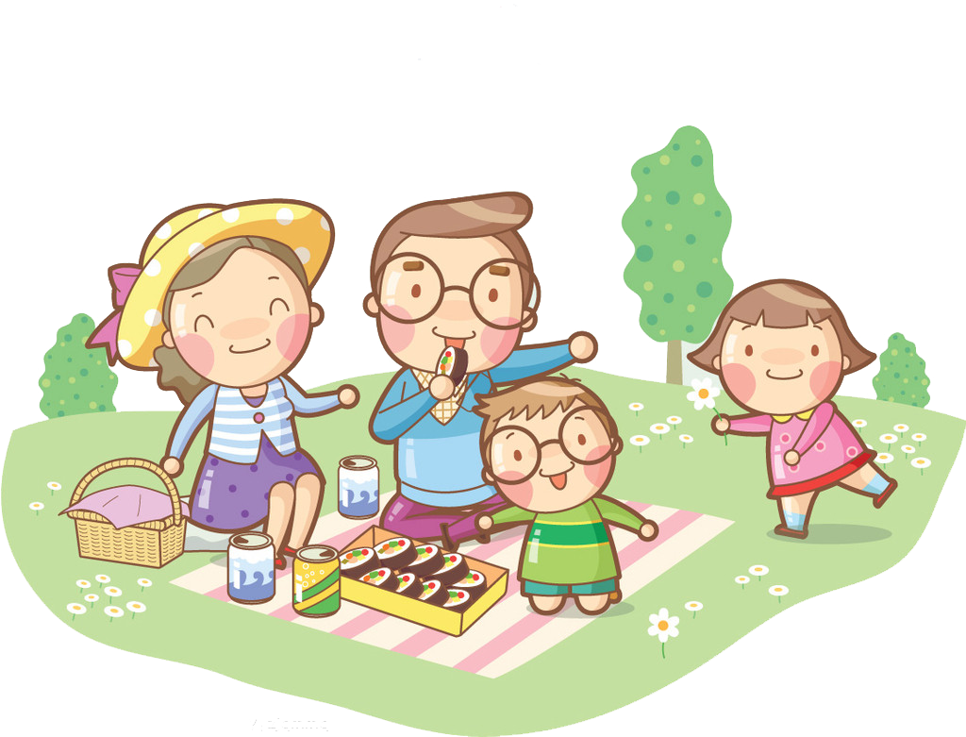
TIẾT 43 : NÓI – NGHE
KỂ VỀ MỘT KỈ NIỆM
CỦA BẢN THÂN
Notes:
Giáo án của Hạnh Nguyễn (0975152531): https://www.facebook.com/HankNguyenn

Slide 3
01
Định hướng
Notes:
Giáo án của Hạnh Nguyễn (0975152531): https://www.facebook.com/HankNguyenn

Slide 4
Chim tìm tổ
Notes:
Giáo án của Hạnh Nguyễn (0975152531): https://www.facebook.com/HankNguyenn

Slide 5
Câu 1: Mục đích của việc kể lại một kỉ niệm của bản thân là gì?
A. Chia sẻ tâm tư, tình cảm của mình với kỉ niệm đó.
B. Tìm kiếm những người có kỉ niệm tương tự như mình.
C. Chia sẻ kỉ niệm vui / buồn của mình với người khác
Notes:
B
Giáo án của Hạnh Nguyễn (0975152531): https://www.facebook.com/HankNguyenn

Slide 6
Câu 2: Đâu không là đối tượng nghe trong khi kể lại một kỉ niệm của bản thân?
A. Thầy cô, bạn bè, người thân
B. Những người quan tâm đến kỉ niệm đó
C. Bất cứ ai đều có thể là người nghe
Notes:
C
Giáo án của Hạnh Nguyễn (0975152531): https://www.facebook.com/HankNguyenn

Slide 7
Câu 3: Đâu không là địa điểm phù hợp để kể lại một kỉ niệm của bản thân?
A. Trong lớp học, trong gia đình
B. Trong buổi trò chuyện với bạn bè
C. Ngay trên quảng trường đông người
Notes:
C
Giáo án của Hạnh Nguyễn (0975152531): https://www.facebook.com/HankNguyenn

Slide 8
Câu 4: Thời gian lí tưởng để kể lại một kỉ niệm của bản thân là bao lâu?
A. 5 – 7 phút
B. 10 phút
C. 15 phút
Notes:
A
Giáo án của Hạnh Nguyễn (0975152531): https://www.facebook.com/HankNguyenn

Slide 9
Câu 5: Khi kể về một kỉ niệm của bản thân, ta không cần lưu ý điều nào sau đây?
A. Xác định kỉ niệm sẽ kể và lập dàn ý bài kể
B. Phân biệt văn nói và văn viết
Kể sao để thu hút 100 % người nghe chú ý mình
Notes:
C
Giáo án của Hạnh Nguyễn (0975152531): https://www.facebook.com/HankNguyenn

Slide 10
Định hướng
Mục đích:
Chia sẻ kỉ niệm và cảm xúc về kỉ niệm
Người nghe:
Thầy cô, bạn bè, người thân yêu, người quan tâm
Địa điểm:
Trong lớp học, gia đình, buổi trò chuyện
Thời gian:
5-7 phút
Notes:
Giáo án của Hạnh Nguyễn (0975152531): https://www.facebook.com/HankNguyenn

Slide 11
Lưu ý
01
02
03
Xác định kỉ niệm mình sẽ kể (VD: Cô giáo giúp đỡ em trong học tập)
Xây dựng dàn ý cho bài kể miệng.
Phân biệt
cách nói miệng (văn nói) và cách viết (văn viết).
Notes:
Giáo án của Hạnh Nguyễn (0975152531): https://www.facebook.com/HankNguyenn

Slide 12
02
Quy trình
Notes:
Giáo án của Hạnh Nguyễn (0975152531): https://www.facebook.com/HankNguyenn

Slide 13
GHÉP NỐI
Làm việc nhóm bốn
Nhận bộ miếng ghép
Thi ghép nối quy trình
Nhanh + Đúng nhất = Thắng
Notes:
Giáo án của Hạnh Nguyễn (0975152531): https://www.facebook.com/HankNguyenn

Slide 14
Chuẩn bị | Tìm ý và lập dàn ý | Nói và nghe | Kiểm tra và chỉnh sửa
Notes:
Giáo án của Hạnh Nguyễn (0975152531): https://www.facebook.com/HankNguyenn

Slide 15
Chào khi bắt đầu, cảm ơn khi kết thúc
Xem lại nội dung bài nói đã đủ chưa
Dựa vào dàn ý để kể về kỉ niệm
Xem lại có mắc lỗi về cách kể không
Xem lại bài viết về một kỉ niệm
Thống nhất ngôi kể
Xem lại dàn ý đã làm ở phần viết
Dự kiến phương tiện hỗ trợ
Tập trung vào sự việc quan trọng
Chỉnh sửa dàn ý đã làm ở phần viết
Nhận xét theo bảng kiểm
Kể lại kỉ niệm theo trật tự thời gian
Nắm được nội dung mà người kể đã trình bày + Tránh mắc lỗi khi nghe
Sử dụng điệu bộ, cử chỉ và các phương tiện hỗ trợ phù hợp
Notes:
Giáo án của Hạnh Nguyễn (0975152531): https://www.facebook.com/HankNguyenn

Slide 16
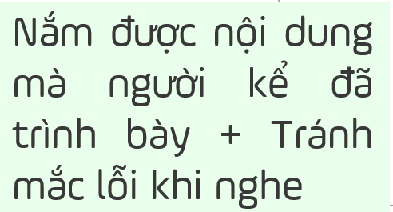
Chuẩn bị | Tìm ý và lập dàn ý | Nói và nghe | Kiểm tra và chỉnh sửa
Notes:
Giáo án của Hạnh Nguyễn (0975152531): https://www.facebook.com/HankNguyenn

Slide 17
a/ Chuẩn bị
Xem lại bài viết về một kỉ niệm
Dự kiến phương tiện hỗ trợ (tranh, ảnh, video, …) cho việc kể (nếu có)
Notes:
Giáo án của Hạnh Nguyễn (0975152531): https://www.facebook.com/HankNguyenn

Slide 18
Dựa vào dàn ý đã làm ở phần viết, thêm bớt nội dung kể về kỉ niệm của bản thân
b/ Tìm ý và lập dàn ý
Notes:
Giáo án của Hạnh Nguyễn (0975152531): https://www.facebook.com/HankNguyenn

Slide 19
Dựa vào dàn ý để kể về kỉ niệm của bản thân, thống nhất ngôi kể + Chào hỏi khi bắt đầu + cảm ơn khi kết thúc
Lưu ý: Kể lại kỉ niệm theo trật tự thời gian ; tập trung vào sự việc quan trọng; sử dụng điệu bộ, cử chỉ và các phương tiện hỗ trợ phù hợp
c/ Nói và nghe
Notes:
Giáo án của Hạnh Nguyễn (0975152531): https://www.facebook.com/HankNguyenn

Slide 20
Điều chỉnh giọng nói và tốc độ nói | Sử dụng cử chỉ, điệu bộ
Âm lượng: To hay nhỏ | Ánh mắt: Luôn có sự kết nối với người nghe
Tốc độ: Nhanh hay chậm | Gương mặt: Vui, buồn, tươi cười, ngạc nhiên, hài hước, … phù hợp với nội dung câu chuyện
Cao độ: Cách lên giọng, xuống giọng | Cử chỉ: Giơ tay lên, đưa tay xuống, đặt tay lên ngực, … phù hợp với nội dung câu chuyện; không nên cử động nhiều nhưng cũng không nên đứng bất động
Sắc thái biểu cảm: Vui/ buồn; sôi nổi/ suy tư, … | Dáng người: Đứng thẳng, không nghiêng hay lom khom
Notes:
Giáo án của Hạnh Nguyễn (0975152531): https://www.facebook.com/HankNguyenn

Slide 21
Người nói
Người nghe
d/ Kiểm tra và chỉnh sửa
Xem lại nội dung bài nói đã đầy đủ chưa; còn thiếu nội dung nào; có mắc lỗi về cách kể không; …
Nắm được nội dung kỉ niệm mà người kể đã trình bày + Tránh mắc lỗi khi nghe + Nhận xét theo bảng kiểm
Notes:
Giáo án của Hạnh Nguyễn (0975152531): https://www.facebook.com/HankNguyenn

Slide 22
TIÊU CHÍ | MỨC ĐỘ
 | CHƯA ĐẠT (0 điểm) | ĐẠT (1 điểm) | TỐT (2 điểm)
1/ Chọn được câu chuyện hay, có ý nghĩa | Chưa có chuyện để kể | Có chuyện để kể nhưng chưa hay | Câu chuyện hay và ấn tượng
2/ Nội dung câu chuyện phong phú, hấp dẫn | Nội dung sơ sài, chưa có đủ chi tiết để người nghe hiểu câu chuyện | Có đủ chi tiết để người nghe hiểu được nội dung câu chuyện | Nội dung câu chuyện phong phú và hấp dẫn
3/ Nói to, rõ ràng, truyền cảm | Nói nhỏ, khó nghe; nói lặp lại, ngập ngừng nhiều lần | Nói to nhưng đôi chỗ lặp lại / ngập ngừng 1 vài câu | Nói to, truyền cảm; hầu như không lặp lại hay ngập ngừng
4/ Sử dụng yếu tố phi ngôn ngữ phù hợp | Điệu bộ thiếu tự tin; mắt chưa nhìn vào người nghe; nét mặt chưa biểu cảm / biểu cảm không phù hợp | Điệu bộ tự tin, nhìn vào người nghe; biểu cảm phù hợp với nội dung câu chuyện | Điệu bộ rất tự tin, mắt nhìn vào người nghe, nét mặt sinh động
5/ Mở đầu và kết thúc hợp lí | Không chào hỏi và/ hoặc không có lời kết thúc bài nói | Có chào hỏi và có lời kết thúc bài nói | Chào hỏi và kết thúc hấp dẫn, ấn tượng
Notes:
Giáo án của Hạnh Nguyễn (0975152531): https://www.facebook.com/HankNguyenn

Slide 23
03
Thực hành
Notes:
Giáo án của Hạnh Nguyễn (0975152531): https://www.facebook.com/HankNguyenn

Slide 24
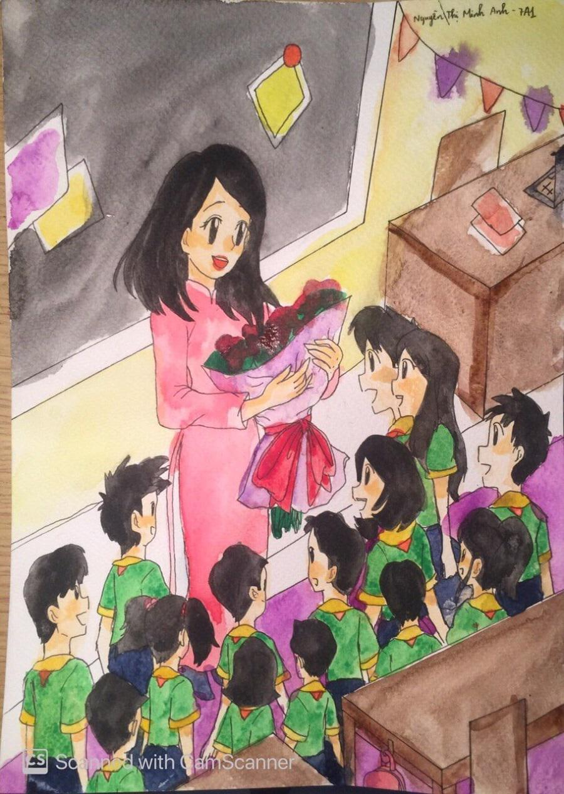
Kể về một kỉ niệm sâu sắc của em với thầy cô, bạn bè khi học ở trường tiểu học
Notes:
Giáo án của Hạnh Nguyễn (0975152531): https://www.facebook.com/HankNguyenn

Slide 25
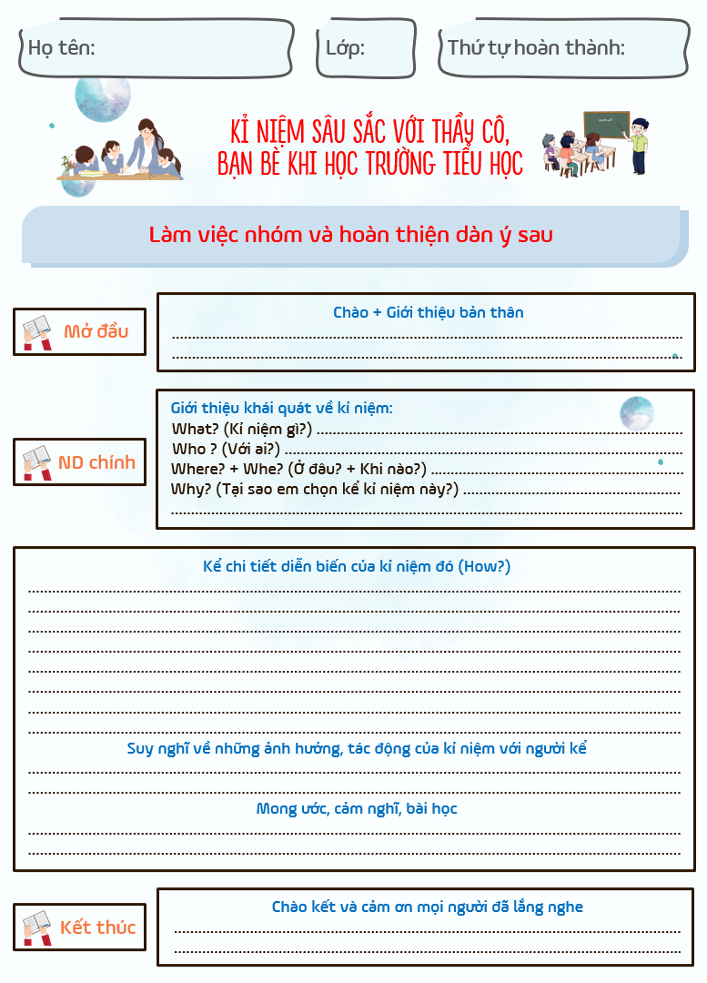
Hoạt động nhóm
Hoàn thiện PHT
Chia sẻ với cả lớp
Notes:
Giáo án của Hạnh Nguyễn (0975152531): https://www.facebook.com/HankNguyenn

Slide 26
Thực hành nói theo cặp và góp ý cho nhau về nội dung, cách nói
Notes:
Giáo án của Hạnh Nguyễn (0975152531): https://www.facebook.com/HankNguyenn

Slide 27
TALK SHOW
Kỉ niệm trong tôi
Notes:
Giáo án của Hạnh Nguyễn (0975152531): https://www.facebook.com/HankNguyenn

Slide 28
Người nghe:
Trao đổi với tinh thần xây dựng và tôn trọng
3 lời khen: Điều hấp dẫn, thú vị của câu chuyện; Cách trình bày ; …
1 thắc mắc: Những sự việc, chi tiết còn chưa rõ trong bài nói …
2 góp ý: Những nội dung / cách trình bày chưa được, …
Người nói:
Lắng nghe, phản hồi ý kiến với tinh thần cầu thị
Notes:
Giáo án của Hạnh Nguyễn (0975152531): https://www.facebook.com/HankNguyenn

Slide 29
Bài tập về nhà
(1)
(2)
(3)
Dựa vào phần GV và các bạn nhận xét, tự chỉnh sửa bài luyện nói ở nhà
Quay video luyện nói chủ đề: “Lần đầu tới với trường THCS của tôi!”
Up bài nói lên Padlet và nhận xét các bài khác của bạn xem đã tiến bộ hơn chưa
Notes:
Giáo án của Hạnh Nguyễn (0975152531): https://www.facebook.com/HankNguyenn

Slide 30
Chúc các em học tốt!
Notes:
Giáo án của Hạnh Nguyễn (0975152531): https://www.facebook.com/HankNguyenn

